Slide 1
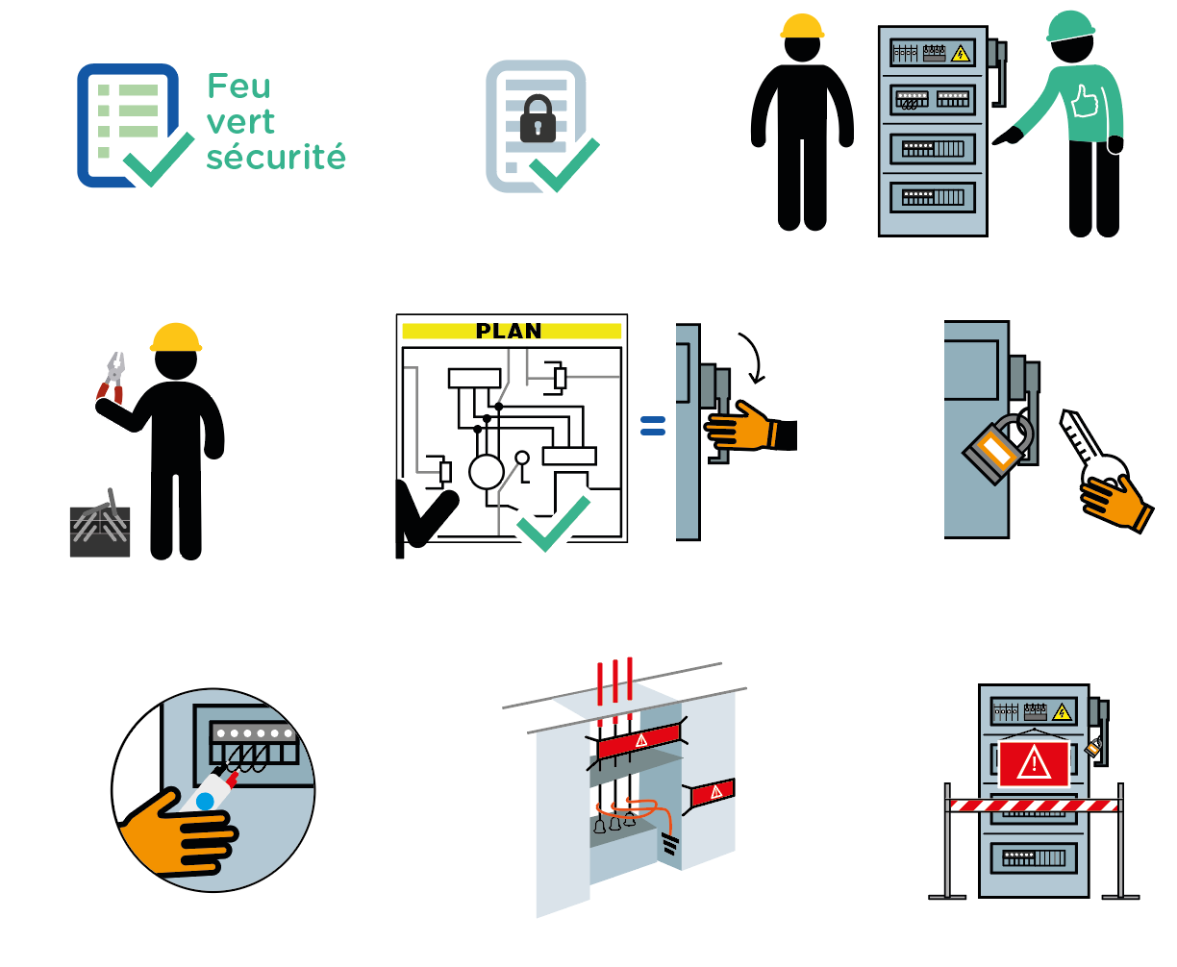
Travaux sur systèmes
Juin 2022
électriques dé-énergisés
11 accidents mortels liés aux travaux sur systèmes alimentés en énergie sont survenus dans la Compagnie au cours des 10 dernières années.
1
2
3
4
5
6
7
8
9

Slide 2
Travaux sur systèmes électriques dé-énergisés
Juin 2022
Lieu Date
Entreprise observée N° permis
OUI
NON
N/A
POINTS À VÉRIFIER
La vérification « Feu vert sécurité » a-t-elle été réalisée ?
Le représentant de l’équipe intervenante a-t-il reçu le(s) certificat(s) de consignation validé(s)
pour l’équipement concerné par le travail à faire ?
Le circuit ou l’équipement sur lequel le travail doit être effectué est-il identifié sur le terrain par une personne autorisée et en présence du représentant de l’équipe intervenante ?
Le personnel exécutant l’activité est-il muni des EPI spécifiques à la tâche ?
Les dispositifs de séparation sont-ils placés dans
la position identifiée par le schéma / plan d’isolement approuvé (documents originaux à consulter dans
lieu dédié) ?
Les dispositifs de séparation sont-ils verrouillés et signalés / étiquetés ?
La vérification d’absence de tension a-t-elle été réalisée par une personne autorisée et démontrée
au représentant de l’équipe intervenante ?
La mise à la terre / court-circuit a-t-elle été réalisée sur tous les conducteurs y compris le neutre ?
Le danger des éventuelles pièces sous tension voisines est-il signalé et des protections sont-elles en place ?
1
2
3
4
5
6
7
8
9
Taux de conformité (Nb OUI/points applicables) : / ( %)
Commentaires
Nom
Entreprise Signature

